Slide 1
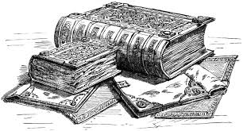
Історичні джерела та їх різновиди.
Виявлення
та збереження історичних джерел.

Slide 2
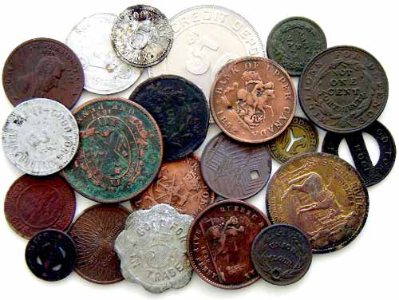
Історичні джерела – це пам'ятки життя і діяльності людей, які дають змогу досліджувати минуле людства.

Slide 3
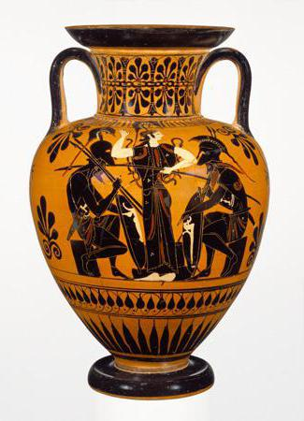
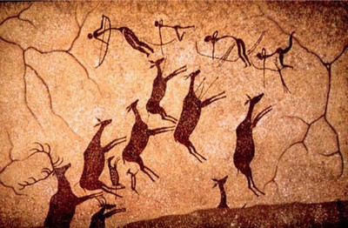
Наскельні малюнки первісних людей
Давньогрецька ваза

Slide 4
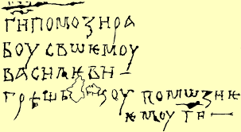
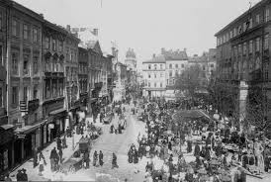
Автограф Володимира Мономаха
В Софійському соборі (м. Київ)
Фотографія площі Ринок у м. Львів
(початок XX століття)

Slide 5
ДЕШИФРУВАЛЬНИК
ВИДИ ДЖЕРЕЛ
НІУС, СЕМПИНІ, ВІРЕЧО, ГРАЕТНОЧНІФІ,

Slide 8
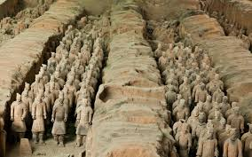
Археологія – наука,
що вивчає минуле за
допомогою
речових памяток

Slide 9
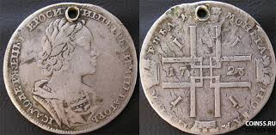
Монети – це особливі речові джерела,
які дають змогу дізнатися
про розвиток торгівлі та торговельні
зв'язки між різними народами

Slide 11
Домашнє завдання
Намалювати монету;
Про археологію кажуть, що це наука, «озброєна лопатою». Як ви думаєте, чому?

